Slide 1
Značaj neformalnih sakupljača
u razvoju industrije reciklaže
PET otpada Mihail Mateski, MScME
PKS, 2. mart 2015.godine
www.greentech.rs

Slide 2
Lider u reciklaži u
Istočnoj Evropi
100.000 tona PET boca godišnje.
20.000 tona ostale plastike.
www.greentech.ro www.green-group.ro www.greentech.rs
Notes:
www.greentech.ro www.green-group.ro www.greentech.rs

Slide 3
STAKLO
110.000
DRVO ongoing project
EE 35.000
PET
100.000
Fabrike za reciklažu u Rumuniji, Srbiji, Makedoniji, poslovnice u Grčkoj i Nemačkoj.
Green grupa se bavi reciklažom PET boca. PE i PP ambalaže, električnog i elektronskog otpada, baterija, stakla. Sakupljanje i drugih vrsta ambalažnog otpada: papir, karton, limenke, drvo, tetrapak.
R-PET
16.000
PET vlakno
50.000
PET traka
5.000
* tona/godišnje
www.green-group.ro

Slide 5
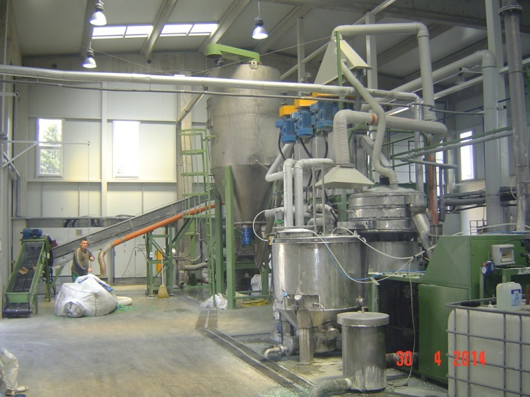
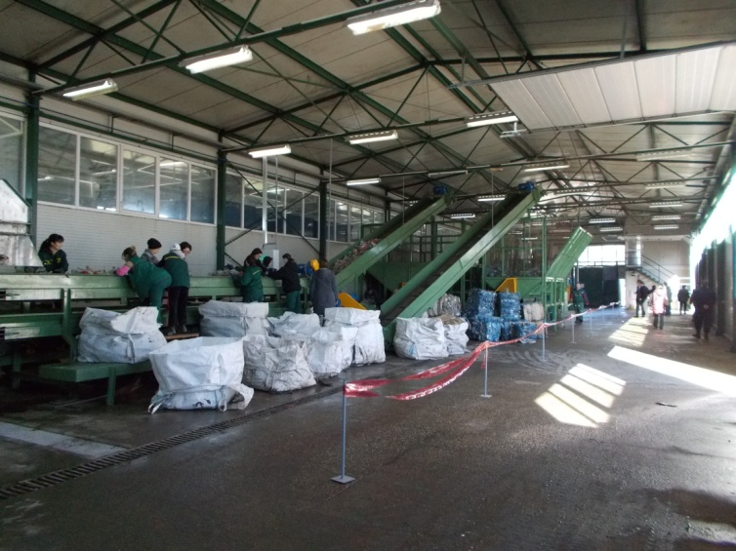
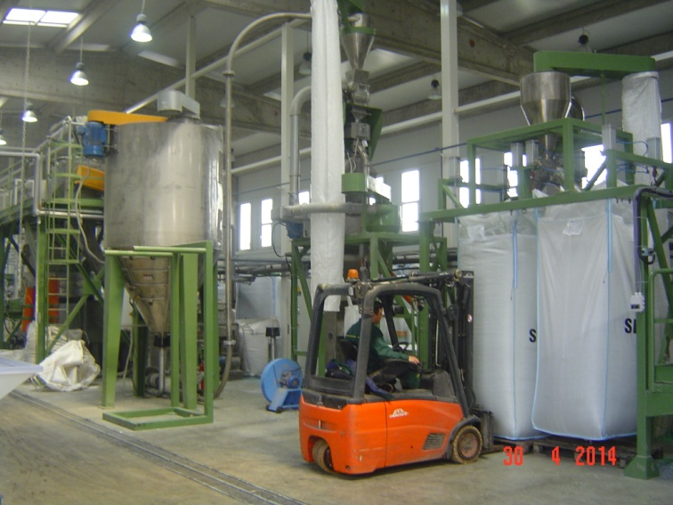
Greentech D.O.O.
je osnovan 2005 godine.
Sedište: Novi Sad, Srbija
Fabrika: Mladenovo/Bačka Palanka
Kapacitet: 8.000 tona godišnje
Vrednost investicije: 4 miliona eura
Broj zaposlenih: 100
Tržišni udeo: 60%
Notes:
GREENTECH SERBIA

Slide 6
Sakupljanje i reciklaža PET ambalaže u 2013. godini
Procena na bazi izveštaja Carine o količini izvoza PET fleksa od 11.400 tona i izveštaja Agencije za zaštitu životne sredine za 2013. godinu.

Slide 7
Prikaz sakupljenih i recikliranih količina PET otpada 2009 – 2013.godina
GODINA | UKUPNE SAKUPLJENE I RECIKLIRANE KOLIČINE (tona/god) | KOMUNALNA PREDUZEĆA (tona/god) | UDEO U SAKUPLJENIM KOLIČINAMA | PRIVATNI SAKUPLJAČI (tona/god) | UDEO U SAKUPLJENIM KOLIČINAMA
2014 | 7.700 | 1000 | 13% | 6.700 | 87%
2013 | 7.000 | 600 | 9% | 6.300 | 91%
2012 | 5.800 | 1.300 | 22% | 4.200 | 73%
2011 | 3.500 | 1.600 | 46% | 1.900 | 54%
2010 | 2.700 | 1.200 | 45% | 1.500 | 55%
2009 | 2.800 | 1.000 | 35% | 1.800 | 65%

Slide 8
Grafikon rasta sakupljanja

Slide 9
2014
13%
87%

Slide 10
Procenat anketiranih preduzeća
Anketa sprovedena u periodu decembar 2014 - januar 2015.

Slide 12
VRSTA ANGAŽMANA | BROJ RADNIKA
Formalno zaposleni na sakupljanju i tretmanu otpada. | 328
Neformalni sakupljači stalno angažovani na sakupljanju otpada. | 2619
Neformalni sakupljači povremeno angažovani na sakupljanju otpada. | 2557
UKUPNO NEFORMALNI SAKUPLJAČI | 5176

Slide 13
Uključivanje neformalnih sakupljača sekundarnih sirovina u leglane tokove sakupljanja otpada ima izražen socijalni, ekološki i ekonomski značaj.

Slide 14
Benefiti uključivanja neformalnih sakupljača u legalne tokove sakupljanja otpada:
Bolja kontrola tokova otpada i efikasniji sistem upravljanja otpadom u Srbiji ;
Povećanje sakupljenih količina otpada za reciklažu, smanjenje zagađenja i troškova deponovanja otpada;
Dalji razvoj reciklažne industrije u Srbiji i otvaranje novih radnih mesta u sektoru reciklaže;
Bolja opemljenost i veća bezbednost sakupljača sekundarnih sirovina i poboljšanje uslova za njihov rad;
Manja socijalna davanja iz budžeta Republike Srbije;
Smanjenje stope nezaposlenosti;
Notes:
,,,,,,,,,,,,,,,360255

Slide 15
Mihail Mateski, MScME
General Manager
GREENTECH D.O.O. Novi Sad, Serbia. mihail@greentech.rs www.greentech.rs
Hvala na pažnji!
Notes:
GREENTECH lTD. Novi Sad, Serbia.
tel:+ 381 21 65 72 531 E-mail: mihail@greentech.rs www.greentech.rs

